Slide 1
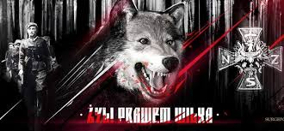
NIEZŁOMNI NIEZAPOMNIANI Żołnierze Wyklęci

Slide 2
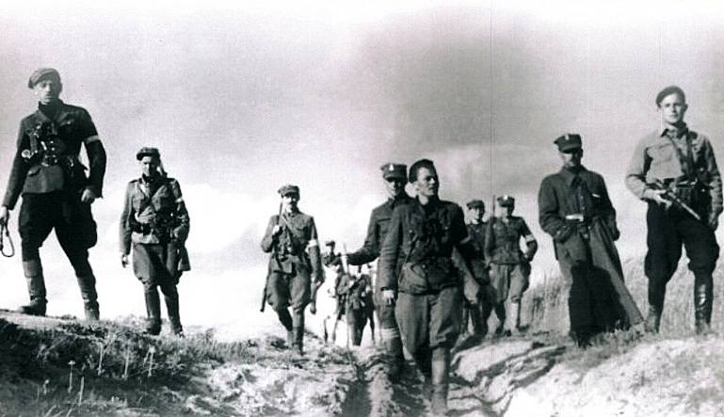
Kim byli Żołnierze Wyklęci?
Żołnierze Wyklęci byli żołnierzami polskiego powojennego podziemia niepodległościowego i antykomunistycznego, którzy stawiali opór sowietyzacji Polski i podporządkowaniu jej ZSRR. Walcząc z siłami nowego agresora, musieli zmierzyć się z ogromną, wymierzoną w nich propagandą Polski Ludowej, która nazywała ich „bandami reakcyjnego podziemia”.
Żołnierze Wyklęci rozpoczęli walkę o ojczyznę już we wrześniu 1939 roku w wojnie obronnej przeciw Niemcom i Sowietom. Wielu z nich przystąpiło do struktur konspiracyjnych w czasie okupacji niemieckiej. Wówczas składali przysięgę na wierność Rzeczypospolitej, a wartości „Bóg, Honor, Ojczyzna” niezłomnie bronili do końca. Widząc, że Polska nie została wyzwolona przez Armię Czerwoną i służby specjalne NKWD, kontynuowali walkę o wolność i niepodległość.

Slide 3
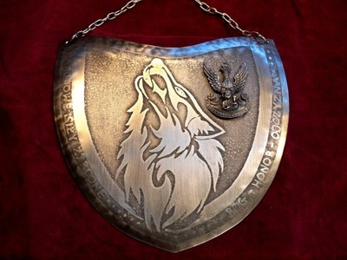
Dlaczego nazywamy ich Żołnierzami Wyklętymi?
Żołnierzy tych nazywamy Wyklętymi dlatego, iż Sowieci nie tylko mordowali ich fizycznie, ale zabijali pamięć o nich – wyklinali ze zbiorowej świadomości.
Wobec wszelkiego oporu, komuniści stosowali wobec nich powszechny terror, represje, wieloletnie wyroki i kary śmierci. W walkach Podziemia z władzą byli ciemiężeni i maltretowani w ubeckiej katowni przy ulicy Rakowieckiej.
Żołnierze ci, wbrew wszystkiemu do końca zachowali się niezłomnie.
„Ponieważ żyli prawem wilka, historia o nich głucho milczy. Pozostał po nich w kopnym śniegu żółtawy mocz i ten ślad wilczy. […]”
Wilki, Zbigniew Herbert

Slide 4
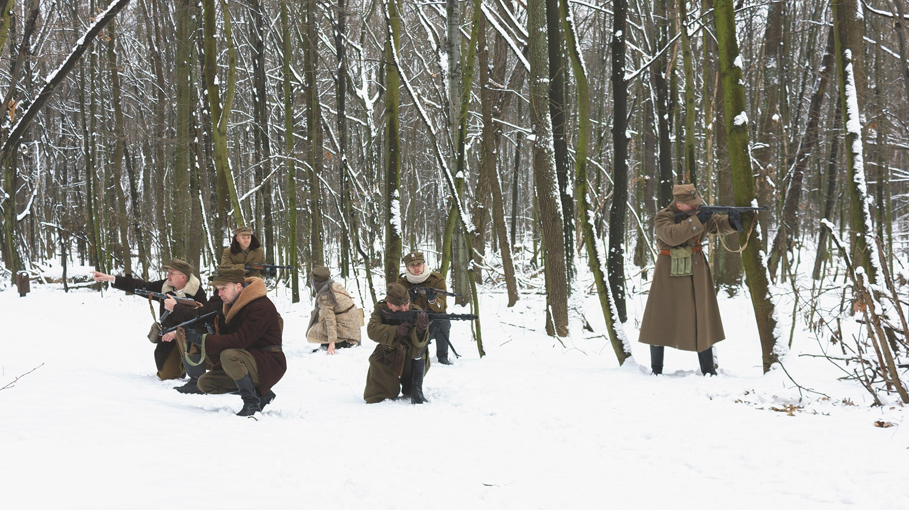
Najbardziej znani Żołnierze Niezłomni - Żołnierze Wyklęci
Andrzej Kiszka ps. „Dąb” (1921–2017)
Zdzisław Broński „Uskok” (1912–1949)
Władysław Łukasiuk „Młot” (1906–1949)
Stanisław Sojczyński „Warszyc” (1910–1947)
Edward Taraszkiewicz „Żelazny” (1921–1951)
Zygmunt Olechnowicz „Zygma” (1926–początek lat 90. XX w.)
Kazimierz Żebrowski „Bąk” (1901–1949)
Jerzy Żebrowski „Konar” (1932–1949)
Czesław Zajączkowski „Ragner” (1917–1944)
Ruta Czaplińska ps. „Ewa” (1918–2008)
Antoni Olechnowicz „Pohorecki” (1905–1951)
Zdzisław Badocha „Żelazny” (1925 – 1946)
Danuta Siedzikówna „Inka” (1928–1946)
Hieronim Dekutowski „Zapora” (1918–1949)
Mieczysław Dziemieszkiewicz „Rój” (1925–1951)
Kazimierz Kamieński „Huzar” (1919–1953)
Marian Bernaciak „Orlik” (1917–1946)
Witold Pilecki „Witold” (1901 – 1948)
Anatol Radziwonik „Olech” (1916–1949)
Zygmunt Szendzielarz „Łupaszka” (1910–1951)
Józef Franczak „Laluś” (1918–1963)
ostatni żołnierz podziemia antykomunistycznego

Slide 5
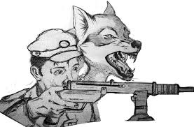
Cel działalności Żołnierzy Wyklętych
Żołnierze Wyklęci przede wszystkim chronili polską ludność przed sowieckim terrorem – grabieżami, mordami i gwałtami. Walczyli o wolność. Nie dali się złamać okupantowi. Walczyli w lasach, na gruzach Warszawy. Mówili, że umierają za wolną Polskę i za wiarę w Boga.
Słowa kapitana Władysława Łukasiuka najlepiej obrazują cel działalności Żołnierzy Wyklętych:
„My chcemy Polski suwerennej, Polski chrześcijańskiej, Polski – polskiej! Tak jak walczyliśmy w lasach Wileńszczyzny czy na gruzach kochanej stolicy – Warszawy – z Niemcami, by świętej Ojczyźnie zerwać pęta niewoli, tak dziś do ostatniego legniemy, by wyrzucić precz z naszej Ojczyzny Sowietów. Święcie będziemy stać na straży wolności i suwerenności Polski i nie wyjedziemy dotąd z lasu, dopóki choć jeden Sowiet będzie deptał Polską Ziemię.”
Żołnierze Wyklęci pragnęli pokonać sowieckiego okupanta w imię wolności i niepodległości Polski. Większość akcji oddziałów Podziemia Antykomunistycznego było wymierzonych w oddziały zbrojne UB, KBW czy MO.

Slide 6
Gdzie walczyli Żołnierze Wyklęci?
Zaraz po wojnie w 1945 roku najliczniejsze Podziemie było zlokalizowane na terenie wschodniej Polski. Na obszarze tym rządzonym przez komunistów podporządkowanych Związkowi Radzieckiemu znajdowały się liczne struktury AK. Część żołnierzy Podziemia zdecydowała się stawiać opór komunistom. Najliczniejsze oddziały Żołnierzy Wyklętych były w województwach: rzeszowskim (3926), lubelskim (2468) i białostockim (2306).
W tym samym czasie na zachód od Wisły wciąż walczono z okupantem niemieckim.

Slide 7
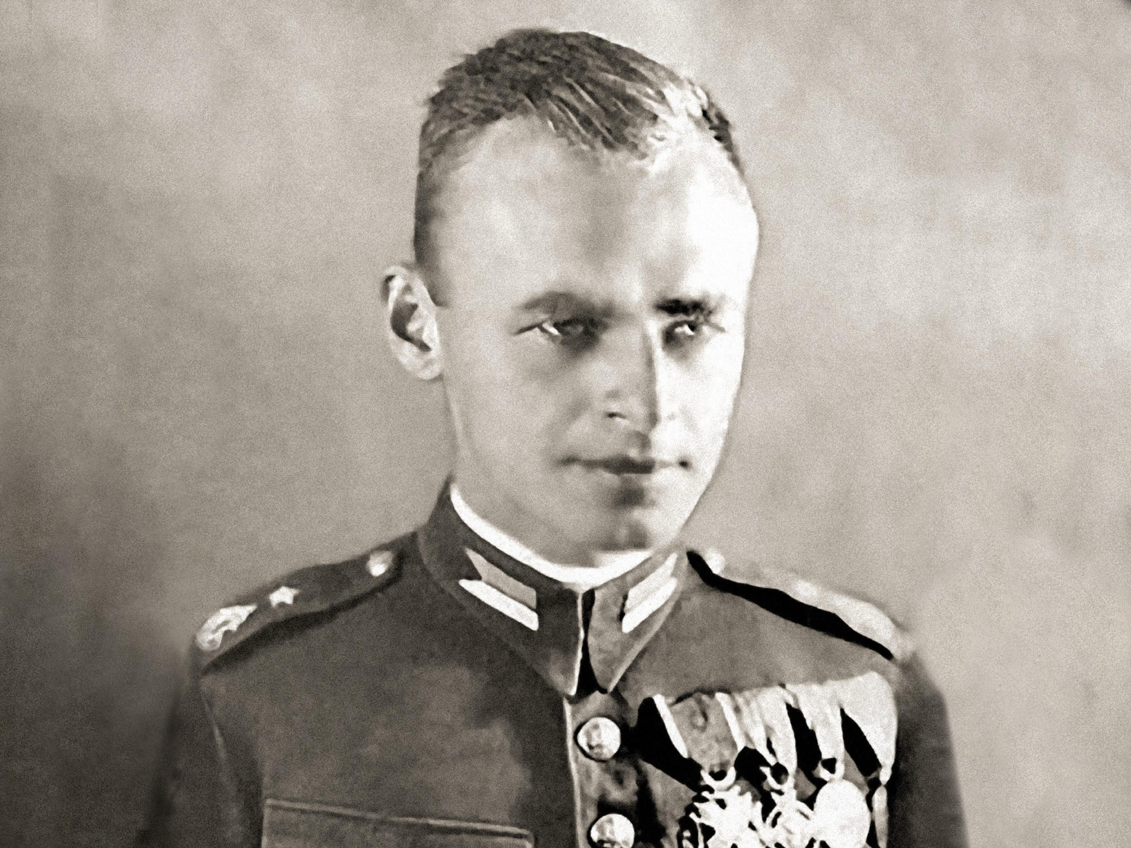
Witold Pilecki ps. „Witold”, „Druh”
Witold Pilecki był jednym z najdzielniejszych Żołnierzy Wyklętych. Pochodził z rodziny szlacheckiej herbu Leliwa. Urodził się 13 maja 1901 roku w Ołońcu w Rosji. Jego dziadek Józef Pilecki został zesłany na Syberię za udział w powstaniu styczniowym, a ojciec był leśniczym. W 1910 roku wraz z matką i rodzeństwem zamieszkał w Wilnie. Jako młody chłopak działał w Związku Harcerstwa Polskiego.

Slide 8
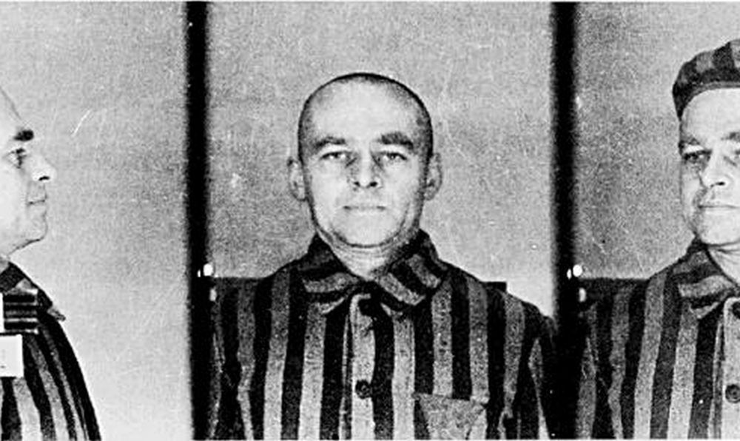
Działalność polityczno-wojskowa Witolda Pileckiego Od 1939 roku
1939 r. (wrzesień) – Witold Pilecki walczy w kampanii wrześniowej jako dowódca Plutonu Kawalerii Dywizyjnej 19. Dywizji Piechoty armii Prusy a następnie w 41. Dywizji Piechoty.
1939 r. (listopad) – Pilecki obejmuje stanowisko szefa sztabu Tajnej Armii Polskiej.
1940 r. (wrzesień) – Witold Pilecki jako „najodważniejszy z odważnych” pozwala się aresztować w czasie łapanki i trafia do Auschwitz pod nazwiskiem Tomasza Serafińskiego. W obozie organizuje konspiracyjny Związek Organizacji Wojskowej, by przekazywać raporty do Komendy Głównej Armii Krajowej.
1943 r. (kwiecień) – Pilecki ucieka z Auschwitz.
1943 r. (listopad) – Witold Pilecki zostaje awansowany do stopnia rotmistrza kawalerii.
1944 r. (sierpień) – Pilecki bierze udział w powstaniu warszawskim.
1945 r. – Witold Pilecki zostaje oficerem II Korpusu Polskiego gen. Władysława Andersa we Włoszech.
1945 r. (listopad) – Pilecki trafia do Warszawy jako Roman Jezierski i działa w Antykomunistycznym Podziemiu, gromadząc meldunki o represjonowaniu żołnierzy przez NKWD a także więźniach i deportacjach na Syberię.
1947 r. (8 maj) – Witold Pilecki zostaje aresztowany przez funkcjonariuszy Urzędu Bezpieczeństwa i skazany na karę śmierci.
25 maja 1948 r. – Witold Pilecki został zamordowany strzałem w tył głowy w więzieniu mokotowskim.
Do dziś nie wiadomo, gdzie Witold Pilecki został pochowany. W 2006 r. prezydent Lech Kaczyński w uznanie zasług Witolda Pileckiego i jego oddania sprawom Ojczyzny odznaczył go pośmiertnie Orderem Orła Białego – najwyższym polskim odznaczeniem.

Slide 9
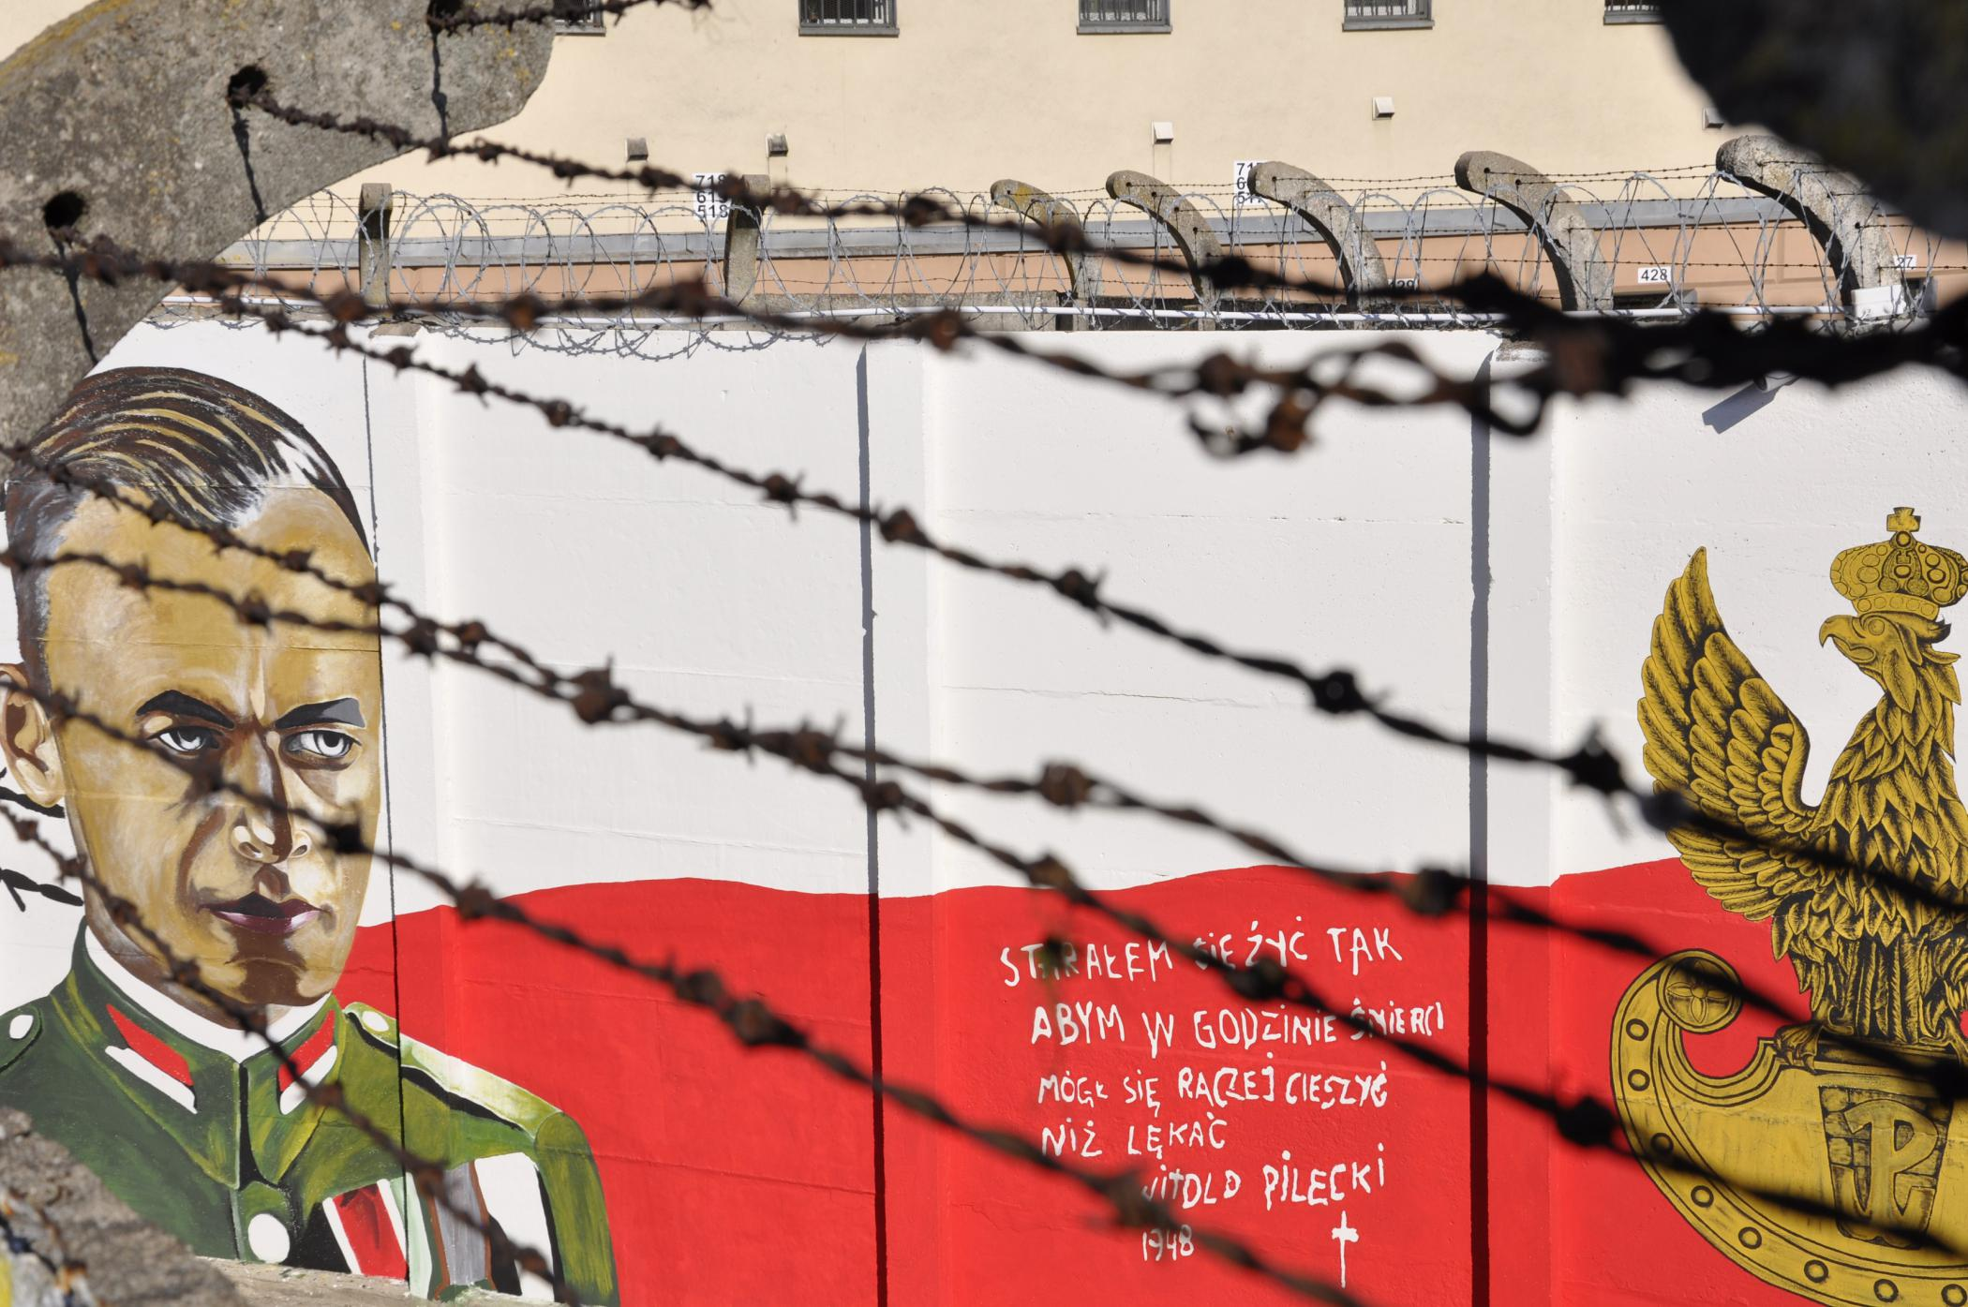
Przesłanie dla potomnych
Patriotyzm, odwaga i niezłomna postawa Witolda Pileckiego przez całe jego życie stały się dla nas wzorem do naśladowania. Dziś często przypominamy sobie jego słowa:
„Kochajcie ojczystą ziemię. Kochajcie swoją świętą wiarę i tradycję własnego Narodu. Wyrośnijcie na ludzi honoru, zawsze wierni uznanym przez siebie najwyższym wartościom, którym trzeba służyć całym swoim życiem.”
„Starałem się tak żyć, abym w godzinie śmierci mógł się raczej cieszyć, niż lękać.”
„Znalazłem w sobie radość wynikającą ze świadomości, że chcę walczyć.”
„Dlatego więc piszę niniejszą petycję,
By sumą kar wszystkich – mnie tylko karano,
Bo choćby mi przyszło postradać me życie –
Tak wolę – niż żyć, a mieć w sercu ranę.”

Slide 10
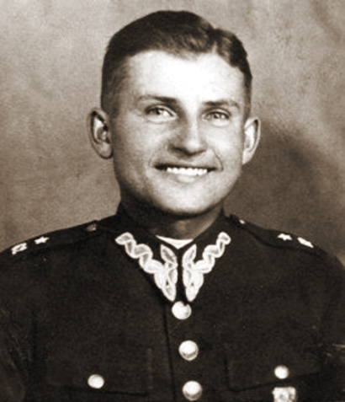
Łukasz Ciepliński ps. „Pług”, „Ostrowski”, „Grzmot”
Urodził się 26 listopada 1913 roku w Kwilczu. Był synem Franciszka i Marii z domu Kaczmarek. Uczęszczał do Korpusu Kadetów w Rawiczu, zaś w latach 1934-1936 był słuchaczem Szkoły Podchorążych Piechoty w Ostrowii Mazowieckiej, którą ukończył w stopniu podporucznika.

Slide 11
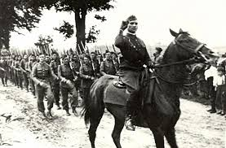
Działalność polityczno-wojskowa Od 1939 Roku
Wrzesień 1939 r. – Łukasz Ciepliński bierze udział w bitwie nad Bzurą. Podczas walk niszczy 6 niemieckich czołgów. Zostaje odznaczony Orderem Virtuti Militari V klasy. Awansowany na stopień porucznika przedostaje się do Warszawy i uczestniczy w jej obronie.
Grudzień 1939 r. – Łukasz Ciepliński dociera na Węgry, gdzie przechodzi szkolenie przygotowujące go do działalności podziemnej. W drodze powrotnej zostaje zatrzymany przez Niemców i trafia do więzienia w Sanoku, skąd ucieka w maju 1940 roku.
Maj 1940 r. – Ciepliński zostaje mianowany komendantem Obwodu ZWZ Rzeszów.
1941 r. – Łukasz Ciepliński jako dowódca Inspektoratu ZWZ / AK Rzeszów.
Sierpień 1944 r. – Ciepliński dowodzi Grupą Operacyjną 24. w akcji „Burza”. Od połowy sierpnia wobec nakazu radzieckiego komendanta wojskowego o złożeniu broni przez AK, działa w konspiracji.
1944 r. noc z 7 na 8 października – Łukasz Ciepliński ratuje aresztowanych żołnierzy AK przed wywózką do łagrów, dowodząc nieudaną akcją rozbicia więzienia na zamku w Rzeszowie.
Marzec 1945 r.– Ciepliński działa w Kadrowej Organizacji Wojskowej „NIE” a w maju w Delegaturze Sił Zbrojnych na Kraj.
Wrzesień 1945 r. – Ciepliński kieruje okręgiem krakowskim, a później obszarem południowym „Wolność i Niezawisłość”. Działalność konspiracyjna obejmuje wywiad, propagandę i samoobronę.
Styczeń 1947 r. – Ciepliński pełni funkcję prezesa IV Zarządu WiN. Jako prezes uaktywnia wywiad polityczny i wojskowy, uruchamia szlaki przerzutowe na Zachód, weryfikuje kadry i nawiązuje kontakt z hierarchami Kościoła.
28 listopad 1947 r. – Ciepliński zostaje aresztowany. Śledztwo przeciwko niemu zostaje prowadzone w więzieniu mokotowskim w Warszawie i ma bardzo brutalny przebieg.
Październik 1950 r. – płk. Łukasz Ciepliński zostaje skazany na karę śmierci. Poza mury więzienne przekazuje grypsy – niezwykłe świadectwo ostatnich tygodni jego życia.
1 marca 1951 r. Łukasz Ciepliński zostaje zamordowany strzałem w tył głowy. Jego ciała nie wydano rodzinie, lecz pogrzebano w nieznanym do dziś miejscu.
3 maja 2007 roku prezydent Lech Kaczyński nadał pośmiertnie Order Orła Białego w uznaniu znamienitych zasług dla Rzeczpospolitej Polskiej.

Slide 12
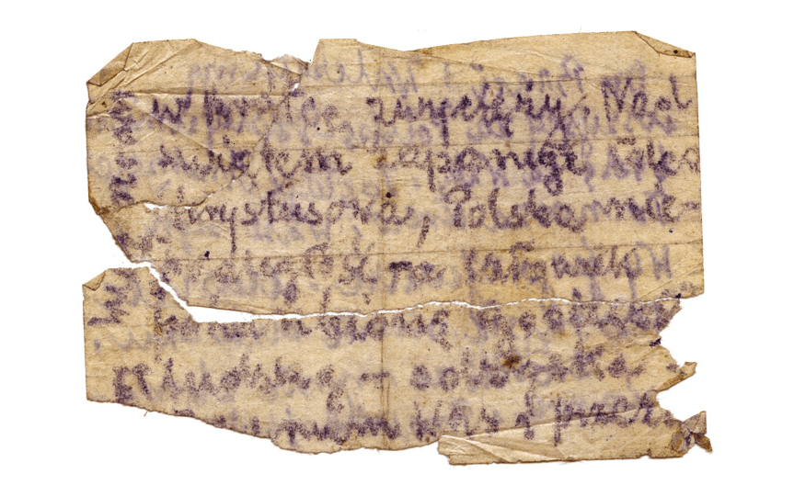
Przesłanie dla potomnych
Łukasz Ciepliński w grypsie napisał:
„Zrobili ze mnie zbrodniarza. Prawda jednak wkrótce zwycięży. Nad światem zapanuje idea Chrystusowa, Polska niepodległość – a człowiek pohańbioną godność ludzką – odzyska”.
Dziś jesteśmy przekonani, że Ciepliński miał rację – prawda i idea chrystusowa zawsze zwyciężają. Żołnierze wyklęci, którzy do końca pozostają niezłomni, wracają do świadomości Polaków. Okrutny plan komunistów, by zatrzeć po nich wszystkie ślady i wymazać z historii Polski nie powiódł się.

Slide 13
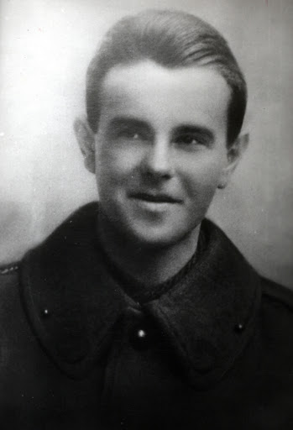
Hieronim Dekutowski ps. „Zapora”
Hieronim Dekutowski urodził się 24 września 1918 roku w Dzikowie koło Tarnobrzega. Był jednym z dziewięciorga dzieci Jana Henryka i Marii Dekutowskich. W młodości był harcerzem. Maturę zdał w maju 1938 roku.

Slide 14
Działalność polityczno- wojskowa Hieronima Dekutowskiego od 1939 roku
Wrzesień 1939 r. – We Lwowie zaskoczyła go okupacja sowiecka. Wkrótce przedostaje się na Węgry, gdzie zostaje internowany. Następnie zbiega z obozu i dociera w listopadzie do Francji, wstępując w szeregi Armii Polskiej.
Kwiecień 1942 r. – Hieronim Dekutowski odbywa kurs z zakresu dywersji do służby w kraju.
4 marzec 1943 r. – Dekutowski zostaje zaprzysiężony jako cichociemny.
17 wrzesień 1943 r. – W ramach operacji „Neon 1” jako cichociemny wykonuje skok do okupowanej Polski. Otrzymuje tu przedział do Kedywu okręgu AK „Lublin”.
Styczeń 1944 r. – Hieronim Dekutowski zostaje szefem kierownictwa dywersji w Inspektoracie Lublin-Puławy. Równocześnie dowodzi oddziałem dyspozycyjnym Kedywu, przeprowadzając ponad 80 akcji bojowych przeciwko Niemcom, m.in. pod Krężnicą Okrągłą (24 maj 1944 r.), gdzie stacza zwycięski bój z kilkuset żołnierzami Wehrmachtu.
1945 – 1946 r. – Zgrupowanie „Zapory” jest najważniejszą jednostką na Lubelszczyźnie. W odpowiedzi na komunistyczny terror, już w styczniu 1945 roku formuje Oddział Samoobrony AK przeciwko władzy komunistycznej. Niebawem staje na czele oddziałów WiN. Schwytanym komunistom wymierza na ogół karę chłosty, a następnie puszcza ich wolno, zabijając wyłącznie za wyjątkowo szkodliwą działalność. Oszczędzając wielu funkcjonariuszy UB, rozbrajał posterunki MO, wypuszczając aresztowanych.
1947 rok – Na wyraźny rozkaz dowództwa WiN „Zapora” ujawnia się w ramach amnestii. Zagrożony aresztowaniem, podejmuje próbę przejścia przez zieloną granicę i pada ofiarą prowokacji. Wkrótce zostaje zatrzymany. Jeszcze z więzienia na Rakowieckiej próbuje uciec. Po bestialskim śledztwie zostaje skazany wraz z sześcioma żołnierzami na karę śmierci.
7 marzec 1943 rok – Hieronim Dekutowski zostaje zamordowany.
W chwili śmierci, pomimo że miał tylko 30 lat, wyglądał jak starzec z siwymi włosami, wybitymi zębami, połamanymi rękami, nosem, żebrami oraz zerwanymi paznokciami.

Slide 15
Przesłanie dla potomnych
Ostatnie słowa Hieronima Dekutowskiego brzmiały:
„Przyjdzie zwycięstwo! Jeszcze Polska nie zginęła!”
Hieronim Dekutowski „Zapora” został pochowany w tajemnicy, w nieznanym przez lata miejscu. W 2012 roku, badacze Instytutu Pamięci Narodowej odkryli jego szczątki na terenie kwatery na Łączce na warszawskich Powązkach. 15 listopada 2007 roku Lech Kaczyński odznaczył go Krzyżem Wielkim Orderu Odrodzenia Polski.

Slide 16
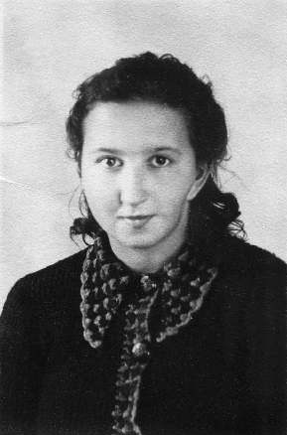
Danuta Siedzikówna ps. Inka (Danuta Helena Siedzik)
Danuta Siedzikówna urodziła się 3 września 1928 roku we wsi Guszczenina, w powiecie bielskim. Była córką Wacława i Eugenii Siedzik. Miała 2 siostry – Wiesławę i Irenę. W lutym 1940 roku jej ojciec został zesłany na Wschód do kopalni złota. Łagry opuścił po ataku Niemiec na Związek Sowiecki, zaciągając się do armii generała Andersa. Zmarł w Iranie. Matka służyła w AK. Aresztowana przez Niemców w listopadzie 1942 roku w białostockim więzieniu przeszła tortury. Rozstrzelano ją rok później w lesie pod Białymstokiem. Po śmierci rodziców wychowywaniem 14-letniej Danusi i jej sióstr zajęła się babcia.

Slide 17
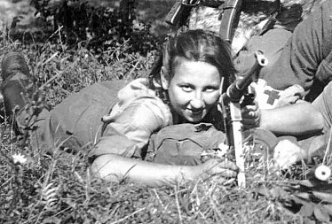
Działalność polityczno-wojskowa Danuty Siedzikównej
czerwiec 1945 r. – Inka zostaje aresztowana za współpracę z konspiracją niepodległościową wraz ze wszystkimi pracownikami nadleśnictwa Hajnówka, gdzie pracowała. Zostaje uwolniona z transportu przez patrol V Brygady Wileńskiej AK. W brygadzie tej zostaje jako sanitariuszka, aż do jej rozwiązania we wrześniu.
Kwiecień 1946 r. – Po wznowieniu działalności brygady, Danuta Siedzikówna podejmuje służbę w szwadronie podporucznika Zdzisława Badochy – „Żelaznego”. Uczestniczy w wielu akcjach oddziału, wyróżniając się ofiarnością i poświęceniem. Opatruje nie tylko partyzantów, ale też rannych żołnierzy KBW i milicjantów.
Lipiec 1946 r. – Danuta Siedzikówna jedzie do Gdańska po lekarstwa i środki opatrunkowe dla oddziału. Tam zostaje aresztowana w lokalu kontaktowym przy ul. Wróblewskiego 7. Adres ten zdradziła wcześniej ujęta przez bezpiekę łączniczka Zygmunta Szendzielarza „Łupaszki”, która poszła na współpracę z UB. Inka podczas brutalnego śledztwa nikogo nie zdradziła. Została skazana na karę śmierci.
28 sierpnia 1946 roku Danuta Siedzikówna zostaje zastrzelona wraz z Feliksem Selmanowiczem „Zagończykiem” w Gdańskim więzieniu przy ul. Kurkowej. Miejsce pochówku Danuty Siedzikównej do 2014 roku było nieznane. We wrześniu tego samego roku odnaleziono jej szczątki na cmentarzu garnizonowym w Gdańsku. 11 listopada 2006 roku Lech Kaczyński nadał jej pośmiertnie Krzyż Komandorski Orderu Odrodzenia Polski. 28 sierpnia 2016 odbył się uroczysty pogrzeb państwowy Danuty Siedzikównej i Feliksa Selmanowicza.

Slide 18
Przesłanie dla potomnych
W pożegnalnym grypsie Danuta Siedzikówna napisała:
„Jest mi smutno, że muszę umierać.
Powiedzcie babci, że zachowałam się jak trzeba”
Przed śmiercią krzyknęła:
„Niech żyje Polska! Niech żyje „Łupaszko”!”

Slide 19
Żołnierze Wyklęci
W walkach Podziemia z władzą komunistyczną zginęło około 9 tysięcy konspiratorów. Kolejnych kilka tysięcy zostało zamordowanych na podstawie wyroków komunistycznych sądów lub zmarło w więzieniach. Konspiracja niepodległościowa była najliczniejszą formą zorganizowanego oporu społeczeństwa polskiego wobec narzuconej władzy. Żołnierze Wyklęci, dzięki swojej działalności, przyczynili się do opóźnienia kolejnych etapów utrwalania komunizmu, pozostając dla nas wzorem postawy obywatelskiej. Dziś Żołnierze Wyklęci są chronieni prawem. Od 2011 roku 1 marca jest Narodowym Dniem Pamięci Żołnierzy Wyklętych, którzy po latach zapomnienia wrócili do szerokiej świadomości historycznej Polaków.

Slide 20
Dziękuję za uwagę!
Prezentacja wykonana przez Jakuba Machnikowskiego, kl. 2AL4
Źródła:
ipn.gov.pl
Zdjęcia – grafika Google

